Slide 1
Час общения
Чухрай Евгения Валерьевна,
МКОУ СОШ №5 г. Михайловска

Slide 2
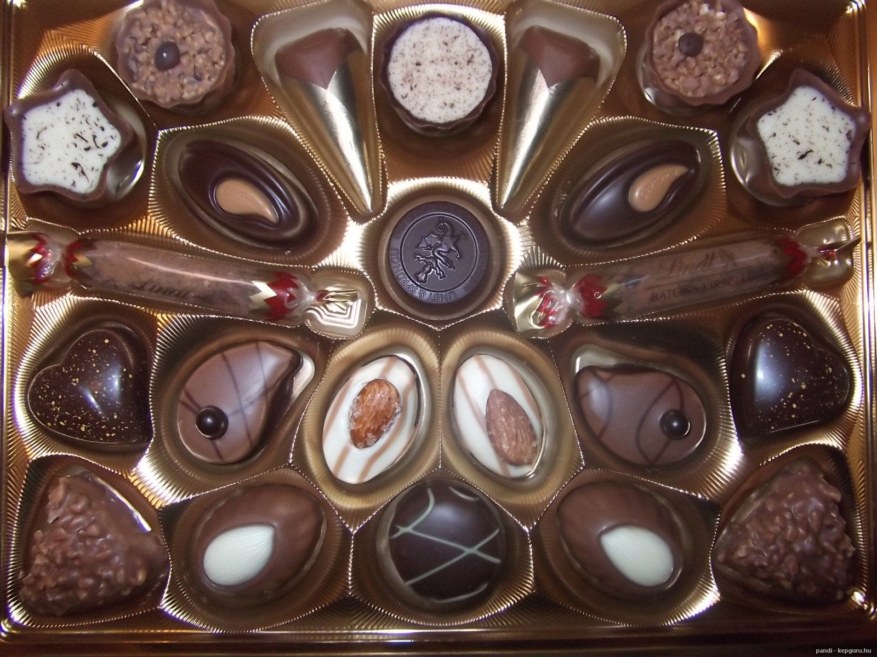

Slide 3
«По одежке встречают...»
Чухрай Евгения Валерьевна,
МКОУ СОШ №5 г. Михайловска

Slide 4
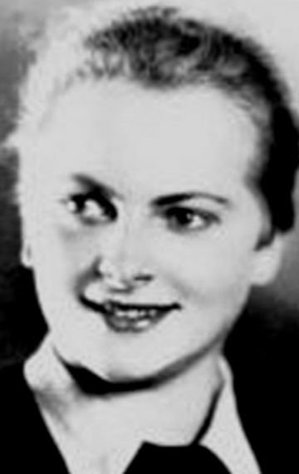
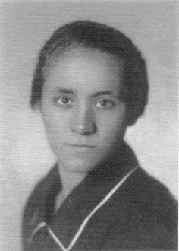
КАКОЕ ВПЕЧАТЛЕНИЕ НА ВАС ПРОИЗВОДЯТ ЭТИ ЛЮДИ?

Slide 5
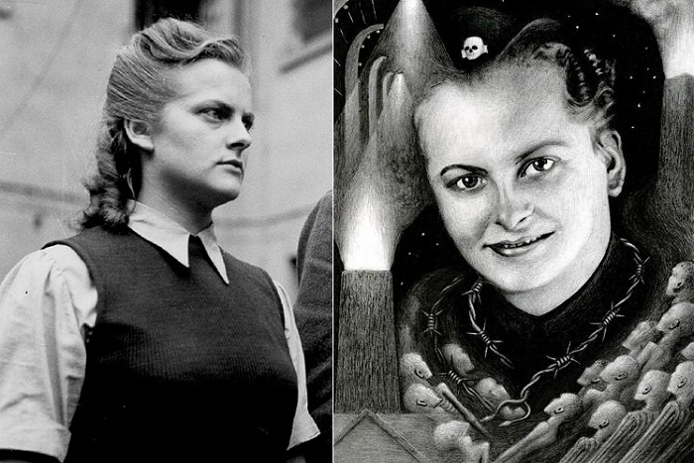
ИРМА ГРЕЗЕ (ПРЕКРАСНОЕ ЧУДОВИЩЕ)

Slide 6
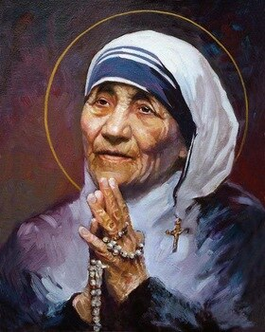
МАТЬ ТЕРЕЗА

Slide 7
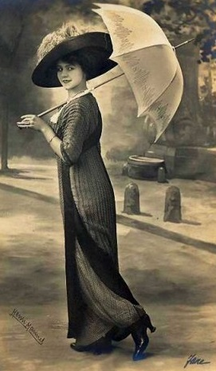
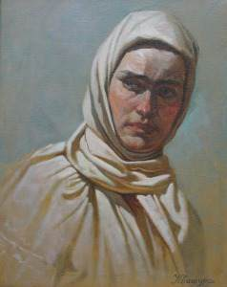
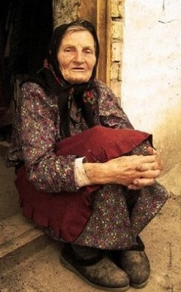
«Встречают по одежке, а провожают по уму?»

Slide 8
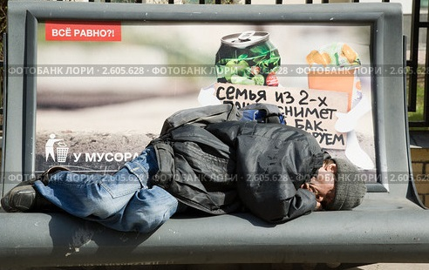
Ситуация №1

Slide 9
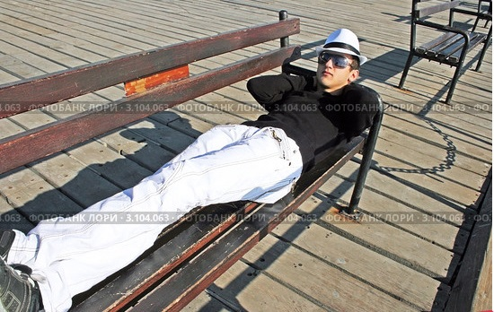
Ситуация №2

Slide 10
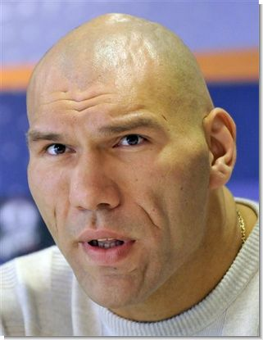
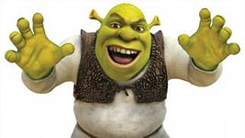
как правило, первое впечатление часто бывает обманчиво. Ни в коем случае нельзя судить о человеке, не узнав его хорошенько. Порой хорошие качества прячутся глубоко в душе за не совсем привлекательной внешностью.

Slide 11


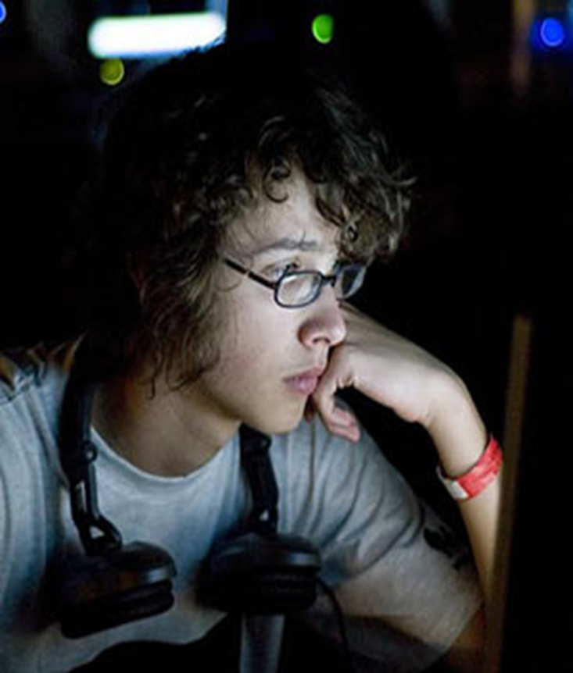
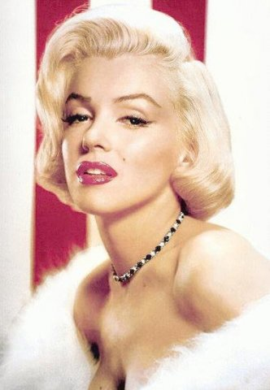
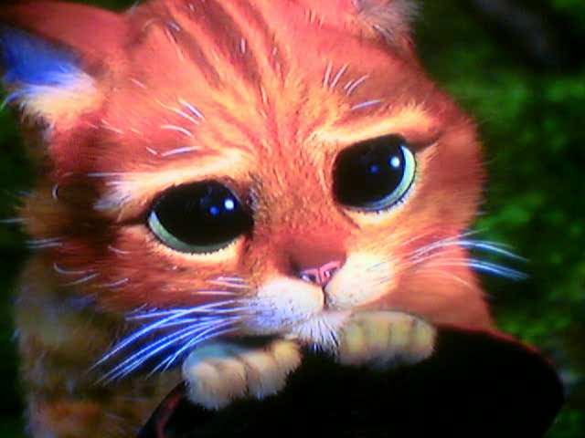

Slide 12
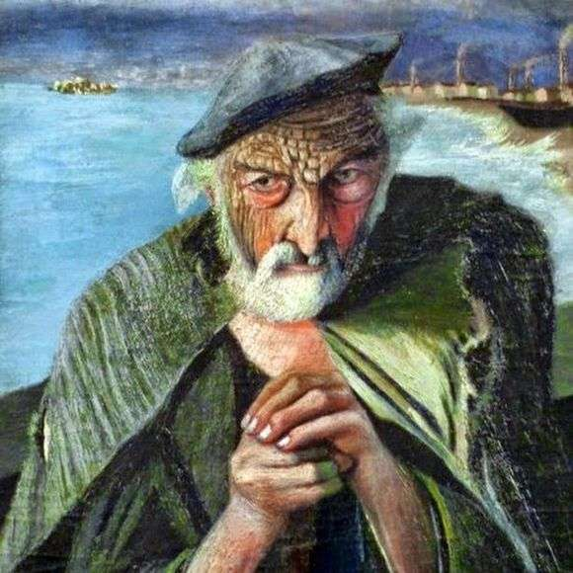
«Старый рыбак»

Slide 13
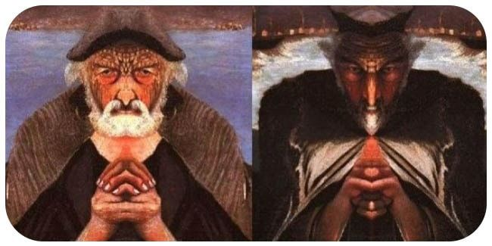
«Старый рыбак»

Slide 14

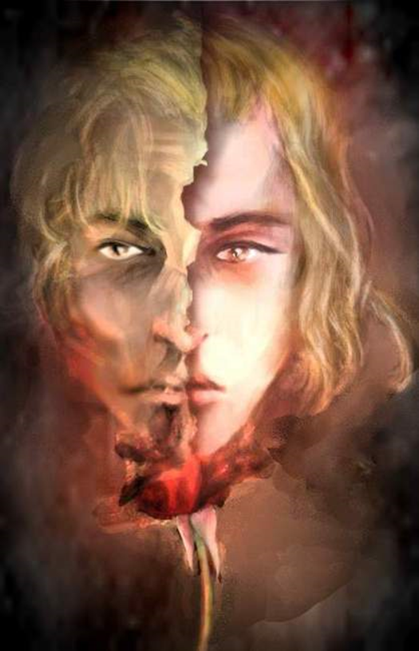
«Портрет Дориана Грея»

Slide 15
Далеко не всегда под дорогой одеждой скрываются по - настоящему хорошие качества, которые важны для общения и дружбы. Без которых все эти дорогие вещи ничего не стоят. Например, искренность, щедрость, доброта, умение поддержать словом или делом…

Slide 16
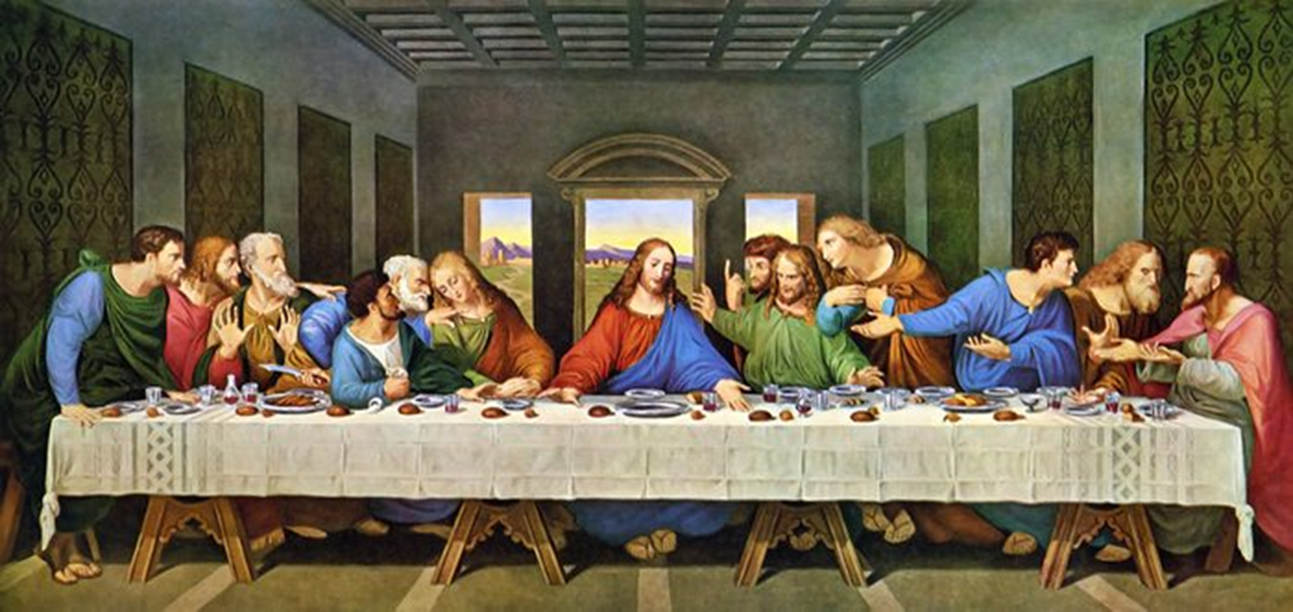
«ТАЙНАЯ ВЕЧЕРЯ»

Slide 17
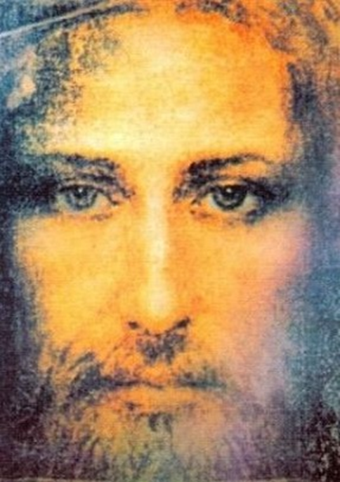
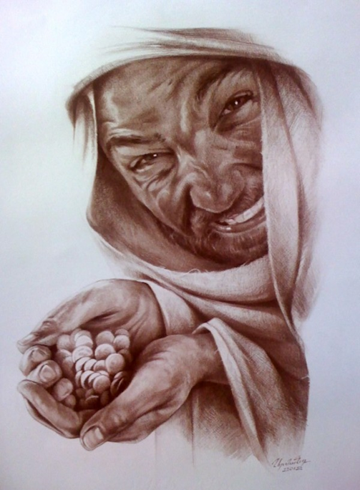

Slide 18
Афоризмы для первой группы
«Спустя определенное количество лет наши лица становятся нашими биографиями» (Синтия Озик, американская писательница, поэтесса).
«Оденьте даже самую некрасивую женщину в красивое платье, и она будет бессознательно стараться быть достойной его» (Леди Дафф-Гордон, модельер, осталась в живых после гибели «Титаника»).
«Хранимое в сердце отражается на лице» (Абазинская пословица)
«Каким тебя видят - таким ты и кажешься, каким ты кажешься – таким и считают. (Адыгская пословица)
«Всмотрись в лицо человека и отдай ему его долю» (Абхазская пословица)
По облику человека и о душе его судят. (Индонезийская пословица)
Какова еда, такова и миска, каков человек, такова и одежда (Татарская пословица)

Slide 19
Афоризмы для второй группы:
«И об одежде что заботитесь? … Помните, что и Соломон во всей славе своей не одевался в пышные одежды». (Евангелие от Матфея)
«Надеюсь, люди понимают, что под волосами есть мозги, а под грудью – сердце» (Долли Партон, американская певица).
«Внешний вид человека редко отражает его сущность» (Английская пословица)
Люди выглядят по-разному из-за одежды: раздеть всех догола — и все окажутся одинаковыми (Вьетнамская пословица)
«Хорошая одежда плохого хорошим не делает» (Осетинская пословица)
«Я надеваю на себя глупое лицо и делаю то, что от меня ожидают. Сегодня я даже не расчесывалась – чтобы интервью получилось настоящим» (Кэсс Элиот, американская певица).

Slide 20
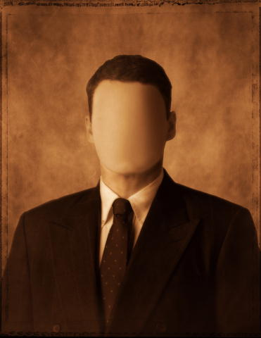
Нельзя судить о человеке по его «одежке», не узнав его хорошенько. Но при этом мы не должны забывать, что чтобы людям захотелось нас узнать, мы должны производить благоприятное впечатление

Slide 21


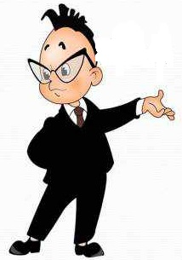
Оцените свою работу
все, что узнал, пригодится
информацию переработаю
знания не пригодятся

Slide 22
Благодарю за Сотрудничество!

